Slide 1
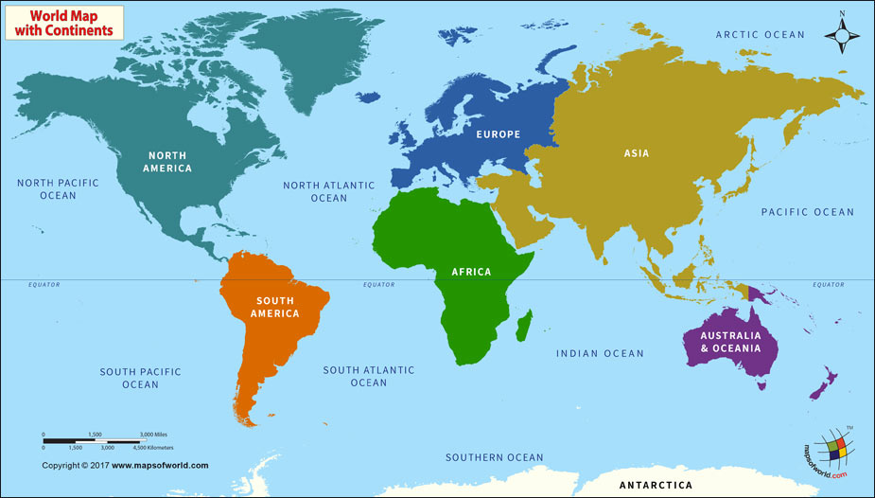
আজকের ক্লাসে সবাইকে
স্বাগতম

Slide 2
শিক্ষক পরিচিতি
মোঃ আব্দুল গনি
প্রভাষক- ভূগোল
কুষ্টিয়া সিটি কলেজ, কুষ্টিয়া
Email : abdulgani1982@gmail.com
মোবাইল - 01869814218
Notes:
abdulgani1982@gmail.com

Slide 3
পাঠ পরিচিতিঃ
শ্রেণীঃ একাদশ
বিষয়ঃভূগোল
পাঠঃ সমুদ্রস্রোত
তারিখঃ০২/০1/২০20

Slide 4
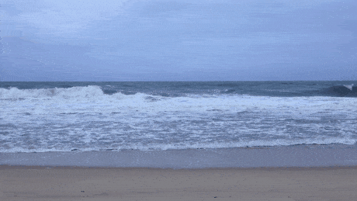
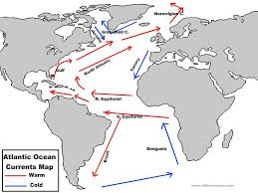
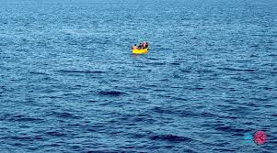
ছবিতে তোমরা কি দেখতে পাচ্ছ ?

Slide 5
আজকের আলোচ্য পাঠ
আটলান্টিক মহাসাগরীয় স্রোত

Slide 6
আজকের আলোচনা শেষে শিক্ষার্থীরা-------
1। সমুদ্র স্রোত কি বলতে পারবে।
২। দক্ষিণ আটলান্টিক মহাসাগরের স্রোতসমুহ ব্যাখ্যা করতে পারবে।
৩। উত্তর আটলান্টিক মহাসাগরের স্রোতসমুহ ব্যাখ্যা করতে পারবে।

Slide 7
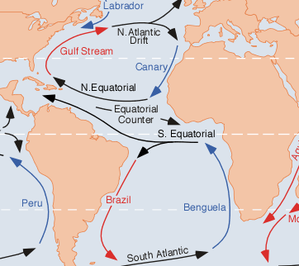
আটলান্টিক মহাসাগরীয় স্রোত
আটলান্টিক মহাসাগরীয় স্রোত: আটলান্টিক মহাসাগর পৃথিবীর দ্বিতীয় বৃহত্তম মহাসাগর। এর আয়তন ৩ কোটি ২০ লক্ষ বর্গ মাইল বা ৮ কোটি ৬৫ লক্ষ বর্গ কিলোমিটার। বায়ুপ্রবাহ, উত্তাপ, লবণাক্ততার তারতম্য, সমুদ্রের গভীরতা, পৃথিবীর আবর্তন, স্থলভাগ ও মগ্নচুড়ার অবস্থান প্রভৃতি কারণে সৃষ্ট এই মহাসাগরের স্রোতগুলো বিশ্ব জলবায়ু, শিল্প অর্থনৈতিক দিক দিয়ে বিশেষ গুরুত্বপূর্ণ।

Slide 8
আটলান্টিক মহাসাগরীয় স্রোতের শ্রেণিবিভাগ
আটলান্টিক মহাসাগরের মাঝ বরাবর পূর্ব পশ্চিমে নিরক্ষরেখা অতিক্রম করায় আটলান্টিক মহাসাগর দুইটি অংশে বিভক্ত
(ক) দক্ষিণ আটলান্টিক মহাসাগরীয় স্রোত
(খ) উত্তর আটলান্টিক মহাসাগরীয় স্রোত

Slide 9
AvUjvw›UK gnvmvMixq †¯ªvZ
(ক) দক্ষিণ আটলান্টিক মহাসাগরীয় স্রোত
(L) DËi AvUjvw›UK gnvmvMixq †mªvZ
কুমেরু স্রোত বা পশ্চিমা স্রোত
বেঙ্গুয়েলা স্রোত
দক্ষিণ নিরক্ষীয় স্রোত
ব্রাজিল স্রোত
ফকল্যান্ড স্রোত
উপসাগরীয় স্রোত
উত্তর আটলান্টিক স্রোত
ক্যানারী স্রোত
পশ্চিম গ্রীনল্যান্ড স্রোত
2. উত্তর নিরক্ষীয় স্রোত
৩. সুমেরু স্রোত
৪.ল্যাব্রাডর স্রোত
৫. গিনি স্রোত
৬. ইরমিনজার স্রোত

Slide 10
দক্ষিণ আটলান্টিক মহাসাগরীয় স্রোত
কুমেরু স্রোত: পশ্চিমা বায়ুর প্রভাবে দক্ষিণ মহাসাগরে একটি শীতল স্রোতের উৎপত্তি হয়। এটি কুমেরু স্রোত নামে পরিচিত। পশ্চিমা বায়ু কর্তৃক তাড়িত হয়ে এ স্রোত উত্তর-পূর্ব দিকে প্রবাহিত হয় এবং দক্ষিণ আফ্রিকার পশ্চিম উপকূলে স্থলভাগে বাধাপ্রাপ্ত হয়ে দুইটি শাখায় বিভক্ত হয়। একটি শাখা আফ্রিকার পশ্চিম উপকূল দিয়ে উত্তর দিকে অগ্রসর হয় এবং মূল স্রোতটি আফ্রিকার দক্ষিণ দিক দিয়ে ভারত মহাসাগরে প্রবেশ করে।
বেঙ্গুয়েলা স্রোত: কুমেরু স্রোতের যে শাখাটি আফ্রিকার পশ্চিম উপকূল বরাবর বেঙ্গুয়েলার নিকট দিয়ে সোজা উত্তর দিকে প্রাবহিত হয় তাকে বেঙ্গুয়েলা স্রোত বলে। কুমেরু স্রোত হতে উৎপত্তি বলে এটি একটি শীতল স্রোত। উষ্ণমন্ডলের দিকে অগ্রসর হওয়ার সময়তা ক্রমশ উষ্ণ হয় এবং পৃথিবীর আবর্তন গতি ও দক্ষিণ-পূর্ব অয়ন বায়ুর প্রভাবে পশ্চিম দিকে বেকে নিরক্ষরেখার দক্ষিণ দিক দিয়ে সোজা পশ্চিম দিকে অগ্রসর হয়।

Slide 11
দক্ষিণ নিরক্ষীয় স্রোত: বেঙ্গুয়েলা স্রোত যখন নিরক্ষরেখার দক্ষিণ দিক দিয়ে সোজা পশ্চিম দিকে অগ্রসর হয় তখন তাকে দক্ষিণ নিরক্ষীয় স্রোত বলে। মহাসাগরের সবচেয়ে উষ্ণতম অঞ্চলের ওপর দিয়ে প্রবাহিত হয় বলে এটি একটি উষ্ণ স্রোত। এ স্রোতটি আটলান্টিক মহাসাগর অতিক্রম করে দক্ষিণ আমেরিকার পূর্ব উপকূলে এসে সেন্ট রক অন্তরীপে বাধাপ্রাপ্ত হয় এবং দুইটি শাখায় বিভক্ত হয়।
ব্রাজিল স্রোত: দক্ষিণ নিরক্ষীয় স্রোতের দ্বিতীয় শাখা ব্রাজিল স্রোত নামে ব্রাজিলের পূর্ব উপকূল দিয়ে দক্ষিণ-পশ্চিম দিকে অগ্রসর হয়। দক্ষিণে অগ্রসর হতে হতে এটি ক্রমশ শীতল হয়ে পড়ে এবং ফকল্যান্ড দ্বীপের নিকট পৌছে পৃথিবীর আবর্তন গতি ও পশ্চিমা বায়ুর প্রভাবে এটি পূর্ব দিকে বেকে কুমেরু স্রোতের সাথে মিলিত হয়।
ফকল্যান্ড স্রোত: কুমেরু স্রোতের একটি ক্ষুদ্র শাখা দক্ষিণ আমেরিকার পূর্ব উপকূলে ফকল্যান্ড দ্বীপের নিকট দিয়ে উত্তর দিকে অগ্রসর হয়ে শক্তিশালী ব্রাজিল স্রোতের সাথে মিশে যায়।

Slide 12
DËi AvUjvw›UK gnvmvMixq †mªvZ
কেইয়েন স্রোত: দক্ষিণ নিরক্ষীয় স্রোতের প্রধান শাখাটি নিরক্ষরেখা অতিক্রম করে দক্ষিণ আমেরিকার উত্তর উপকূল দিয়ে অগ্রসর হয়ে ক্যারিবিয়ান সাগরে প্রবেশ করে। যেখানে পূর্ব দিক হতে আগত উত্তর নিরক্ষীয় স্রোতের একটি শাখা স্রোত এর সাথে মিলিত হয়। এ মিলিত স্রোতটি কেইয়েন স্রোত নামে পরিচিত।
উপসাগরীয় স্রোত: কেইয়েন স্রোতটি আরও উত্তর-পশ্চিম দিকে অগ্রসর হয়ে মেক্সিকো উপসাগরে প্রবেশ করে। পৃথিবীর দীর্ঘতম নদী মিসিসিপি মেক্সিকো উপসাগরে পতিত হয়েছে। এর বিপুল জলরাশি ও প্রবল স্রোতধারা উক্ত মিলিত স্রোতের বেগকে আরও বৃদ্ধি করে। ফলে এ উষ্ণ পানি ফ্লোরিডা ও কিউবার মধ্যবর্তী সংকীর্ণ ও অগভীর ফ্লোরিডা প্রণালীর ভিতর দিয়ে প্রবলবেগে উত্তর আটলান্টিক মহাসাগরে প্রবেশ করে এবং উত্তর নিরক্ষীয় স্রোতের সাথে মিলিত হয়। মেক্সিকো উপসাগরে উৎপত্তি হয় বলে এ স্রোতের নাম উপসাগরীয় স্রোত। যুক্তরাষ্ট্রের পূর্ব উপকূলের হ্যাটরস অন্তরীপের নিকট পৌছালে পশ্চিমা বায়ুর প্রভাবে পূর্ব দিকে অগ্রসর হয়ে আটলান্টিক মহাসগারের মাঝামাঝি এসে এটি তিনটি শাখায় বিভক্ত হয়।

Slide 13
উত্তর আটলান্টিক স্রোত: উষ্ণ মহাসাগরীয় স্রোতের যে শাখাটি পশ্চিমা বায়ুর দ্বারা তাড়িত হয়ে ব্রিটিশ দ্বীপপুঞ্জ এবং নরওয়ের পশ্চিম উপকূল দিয়ে উত্তর মহাসাগরে শেষ হয় তাকে উত্তর আটলান্টিক স্রোত বা পশ্চিমা স্রোত বলে। এটি ইউরোপের শীতল উত্তর-পশ্চিম উপকূলকে উষ্ণ রাখে। উত্তর মহাসাগরে প্রবেশ করে এ উষ্ণ স্রোতটি শীতল স্রোতে পরিনত হয়।
ক্যানারি স্রোত: উষ্ণ মহাসাগরীয় স্রোতের দ্বিতীয় শাখাটি প্রথমে পূর্ব দিকে অগ্রসর হয়ে পর্তুগালের উপকূলে পৌছে। সেখান হতে এ স্রোত ফেরেলের সূত্র অনুসারে দক্ষিণ দিকে বেকে ক্যানারি দ্বীপপুঞ্জের পার্শ দিয়ে আফ্রিকার পশ্চিম উপকূল হয়ে প্রবাহিত হয়। ক্যানারি দ্বীপপুঞ্জের নিকট দিয়ে প্রবাহিত হয় বলে একে ক্যানারি স্রোত বলে। এ স্রোতটি উত্তর-পূর্ব অয়ন বায়ুর প্রভাবে পশ্চিম দিকে বেকে উত্তর নিরক্ষীয় স্রোতের সাথে মিলিত হয়। এ স্রোতের ফলে উত্তর আটলান্টিকের মধ্যভাগে কয়েক হাজার বর্গ কিলোমিটার ব্যাপী এক বিরাট ঘূর্ণস্রোতের সৃষ্টি হয়। এ জলাবর্তের মধ্যস্থলে তেমন কোনো স্রোত প্রবাহিত হয় না বলে এখানে ভাসমান আগাছা ও শৈবাল সঞ্চিত হয় এবং কিছু জলজ উদ্ভিদ জন্মায়। এ স্থানকে শৈবাল সাগর বলে।

Slide 14
পশ্চিম গ্রীনল্যান্ড স্রোত: উষ্ণ মহাসাগরীয় স্রোতের তৃতীয় শাখাটি আইসল্যান্ডের পশ্চিম পার্শ্বে পশ্চিম দিকে বেকে গ্রীনল্যান্ডের দক্ষিনে ফেয়ারওয়েল অন্তরীপ অতিক্রম করে এবং বেফিন দ্বীপ ও গ্রীনল্যান্ডের মধ্যবর্তী ডেভিস প্রণালীর মধ্য দিয়ে সোজা উত্তর সাগরে গিয়ে শেষ হয়। এ স্রোতটি গ্রীনল্যান্ডের পশ্চিম দিয়ে প্রবাহিত হয় বলে একে পশ্চিম গ্রীনল্যান্ড স্রোত বলে।
উত্তর নিরক্ষীয় স্রোত: নিরক্ষরেখার উত্তরে যে উষ্ণ স্রোতটি পূর্ব হতে সোজা পশ্চিম দিকে প্রবাহিত হয় তাকে উত্তর নিরক্ষীয় স্রোত বলে। মূলত এটি ক্যানারি স্রোতের বর্ধিত অংশ। এ স্রোতটি পশ্চিম ভারতীয় দ্বীপপুঞ্জের নিকট বাধাপ্রাপ্ত হযে দুইটি শাখায় বিভক্ত হয়। দক্ষিন দিকের শাখাটি ক্যারিবিয়ান সাগরে প্রবেশ করে দক্ষিণ নিরক্ষীয় স্রোতের প্রধান শাখা স্রোতের সাথে এবং অপর শাখাটি উত্তর দিকে প্রবাহিত হয়ে উষ্ণ মহাসাগরীয় স্রোতের সাথে মিলিত হয়। প্রকৃতপক্ষে উত্তর নিরক্ষীয় স্রোতের উভয় শাখাই উষ্ণ উপসাগরীয় স্রোতের সাথে মিলিত হয়।

Slide 15
সুমেরু স্রোত: উত্তর মহাসাগর হতে গ্রীনল্যান্ডের দুই দিক দিয়ে যে দুটি শীতল স্রোত দক্ষিণ দিকে প্রবাহিত হয় তাদের সুমেরু স্রোত বলে।
ল্যাব্রাডর স্রোত: সুমেরু স্রোত দুটি দক্ষিণ প্রবাহিত হয়ে ল্যাব্রাডর উপদ্বীপের নিকট মিলিত হয়। এ মিলিত শীতল স্রোত ল্যাব্রাডর স্রোত নামে পরিচিত। নিউফাউন্ডল্যান্ডের নিকট এটি দুটি শাখায় বিভক্ত। একটি শাখা উপসাগরের নিচ দিয়ে প্রবাহিত হতে থাকে এবং অপর শাখাটি উপসাগরীয় স্রোতের পশ্চিম পার্শ্ব দিয়ে উত্তর আমেরিকার পূর্ব উপকূল বেয়ে দক্ষিণ দিকে চলে যায়। উষ্ণ উপসাগরের নীল পানি উত্তর-পূর্ব দিকে এবং তার পার্শ্ব দিয়ে শীতল ল্যাব্রাডর স্রোতের সবুজ পানি দক্ষিণ দিকে অগ্রসর হয়। এ দুটি বিপরীত স্রোত পরস্পর বিপরীত দিকে প্রবাহিত হওয়ার সময় তাদের স্রোতের সীমারেখা সুস্পষ্টভাবে দৃষ্টিগোচর হয়। এ দুটি স্রোতের মধ্যবর্তী সীমারেখাকে হিমপ্রাচীর বলে।
উত্তর মহাসাগর হতে ল্যাব্রাডর স্রোতের সাথে অনেক হিমশৈল ভেসে আসে। উষ্ণ উপসাগরীয় স্রোতের সংস্পর্শে ঐ সব হিমশৈল গলে যায়। এর ফলে হিমশৈলের সাথে বাহিত কাদা, বালি প্রভৃতি সমুদ্রতলে সঞ্চিত হয়ে বৃহৎ মগ্নচুড়ার সৃষ্টি করে। নিউফাউন্ডল্যান্ডের নিকটবর্তী গ্রান্ড ব্যাঙ্ক এরূপে সৃষ্টি হয়েছে।

Slide 16
নিরক্ষীয় বিপরীত স্রোত: উত্তর ও দক্ষিণ নিরক্ষীয় স্রোতের মধ্য দিয়ে যে উষ্ণ স্রোতটি নিরক্ষরেখার উত্তর দিয়ে সোজা পশ্চিম থেকে পূর্ব দিকে প্রবাহিত হয় তাকে নিরক্ষীয় বিপরীত স্রোত বলে। এটি মধ্য আটলান্টিক অতিক্রম করে আফ্রিকার পশ্চিম উপকূলে পৌঁছে এবং ক্যানারি স্রোতের দক্ষিণাংশের ক্ষুদ্র শাখা স্রোতটির সাথে মিলিত হয়।
গিনি স্রোত: নিরক্ষীয় বিপরীত স্রোতটি আফ্রিকার পশ্চিমে এসে উত্তর হতে আগত ক্যানারি স্রোতের একটি ক্ষুদ্র শাখা-স্রোতের সাথে মিলিত হয় এবং দক্ষিণ-পশ্চিমে বেকে গিনি উপসাগরে প্রবেশ করে। একে গিনি স্রোত বলে। এটি একটি উষ্ণ স্রোত।

Slide 17
চিত্রের মাধ্যমে সম্পূর্ণ স্রোতের ব্যাখ্যা

Slide 18
AvR‡Ki K¬vm GLv‡bB †kl
K¬v‡m Dcw¯’Z _vKvi Rb¨ mevB‡K ab¨ev`

